Slide 1
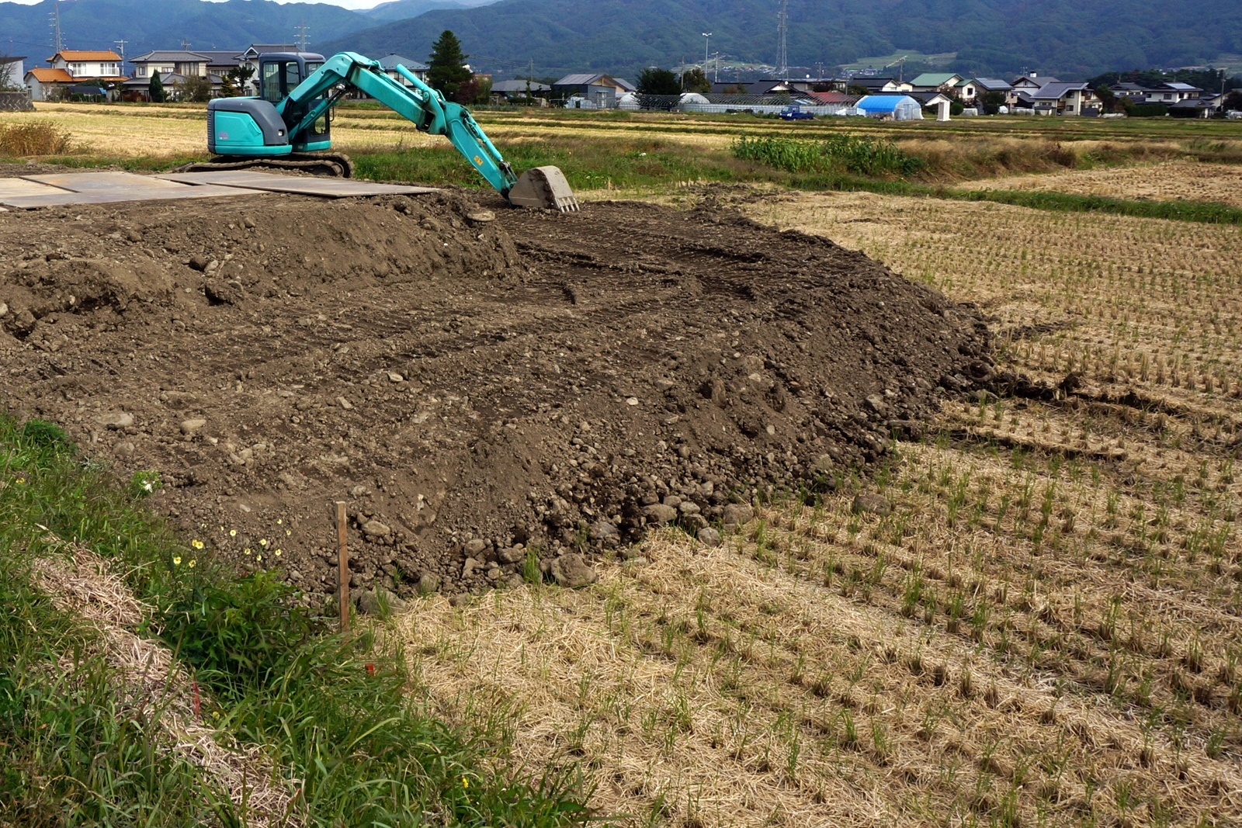
農地改良でも一時転用の届出が必要です！
ご案内
京都府の「農地改良に係る転用許可の取扱い」（令和５年６月１日施行）に伴い、田畑転換でも、盛土の高さが１ｍ以上か工期が６カ月以上もしくは盛土の面積が30a以上の場合は、農地法の一時転用許可申請・届出が必要になります。
・土質や土量が明らかな「耕作に適した土」を使用する。
・従前と同等以上の営農ができる農地に戻して耕作を再開する。
・基本的に盛土は道路を超えない高さで、近隣農地や道水路への防除を
徹底すること。
これらが許可・受理要件となります。
農地改良の盛土に関する一時転用や各種手続きの
相談は、農業委員会の窓口へ
大山崎町農業委員会事務局
お問合せはこちら
℡ 075-956-2101

